Slide 2
2017
FARMACOGENETICA
Medicijnen op maat – Het zit in de genen
Uitleg Patiënt

Slide 3
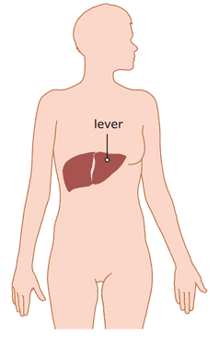

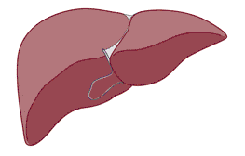


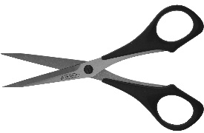
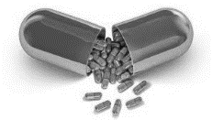
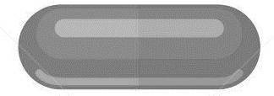
Uitleg patiënt
In de lever worden medicijnen door enzymen ‘geknipt’ in stukjes.
*Gebaseerd op presentatie Lucie Douwes Dekker.
Lever
Enzymen
Medicijn

Slide 4



Uitleg patiënt
Sommige enzymen kunnen verschillen bij personen.
Ze knippen medicijnen anders.
*Gebaseerd op presentatie Lucie Douwes Dekker.
Medicijn

Slide 5
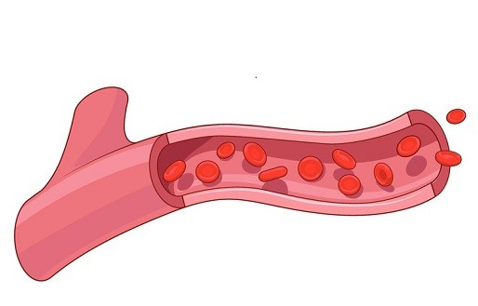
Uitleg patiënt
Verschillend geknipte enzymen worden met verschillende snelheden in het bloed opgenomen.
*Gebaseerd op presentatie Lucie Douwes Dekker.
Langzaam
Medicijn
Normaal
Snel

Slide 6
Uitleg patiënt
Vergelijkingen:
Lichaam (lever) is niet ziek.
  Er zijn verschillende soort stoffen om medicijnen af te breken. Er zijn ook verschillende haarkleuren, rood-blond-bruin. Dat wordt bij de geboorte bepaald.
Lever = fabriek.
  Medicijnen gaan er in.
  Fabriek werkt normaal-langzaam-snel.
Alcohol: sommige mensen kunnen er beter tegen dan andere.
  Heeft onder andere te maken met de verwerking in de lever.
  Dit is ook zo bij medicijnen.
*Gebaseerd op presentatie Lucie Douwes Dekker.

Slide 7

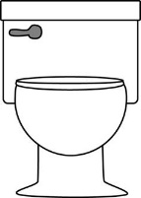
Uitleg patiënt
Medicijn A
1
Werkzaam medicijn
Onwerkzaam medicijn
CYP enzym
Enzymen zijn in het lichaam o.a. verantwoordelijk voor de omzetting van:
een medicijn naar een onwerkzaam medicijn.
Een onwerkzaam medicijn naar een werkzaam medicijn
CYP is de naam van het enzym en de code erachter is het type.
Medicijn B
2
Onwerkzaam medicijn
Werkzaam medicijn
Onwerkzaam medicijn
*Gemaakt door Nancy Valentin-Ong.
CYP enzym

Slide 8
Uitleg patiënt
Bij een genetische test kijken we naar de activiteit van de enzymen. Dit zegt iets over hoe goed het medicijn bij u werkt (is het effectief) en of dit eventuele bijwerkingen kan verklaren. De activiteit van de enzymen kan in 4 categorieën worden ingedeeld, de genetische test geeft een uitslag per enzym.
De activiteit kan in 4 categorieën worden ingedeeld. Dit ziet u terug op de uitslag van de genetische test. | Betekenis
1. PM (= poor metaboliser) | Het enzym is er niet of heeft zeer weinig activiteit
2. IM (= Intermediate metaboliser) | Het enzym is minder actief dan bij de meeste mensen
3. EM (= Extensive metaboliser) | Het enzym is normaal actief, bij het merendeel van de mensen geldt dit.
4. UM (= Ultrarapid metaboliser) | Het enzym is actiever dan bij het merendeel van de mensen
*Gemaakt door Nancy Valentin-Ong.

